Slide 1
Rechnernetze & Verteilte Systeme
Ludwig-Maximilians-Universität München
Sommersemester 2018
Prof. Dr. D. Kranzlmüller
http://www.nm.ifi.lmu.de/rn

Slide 2
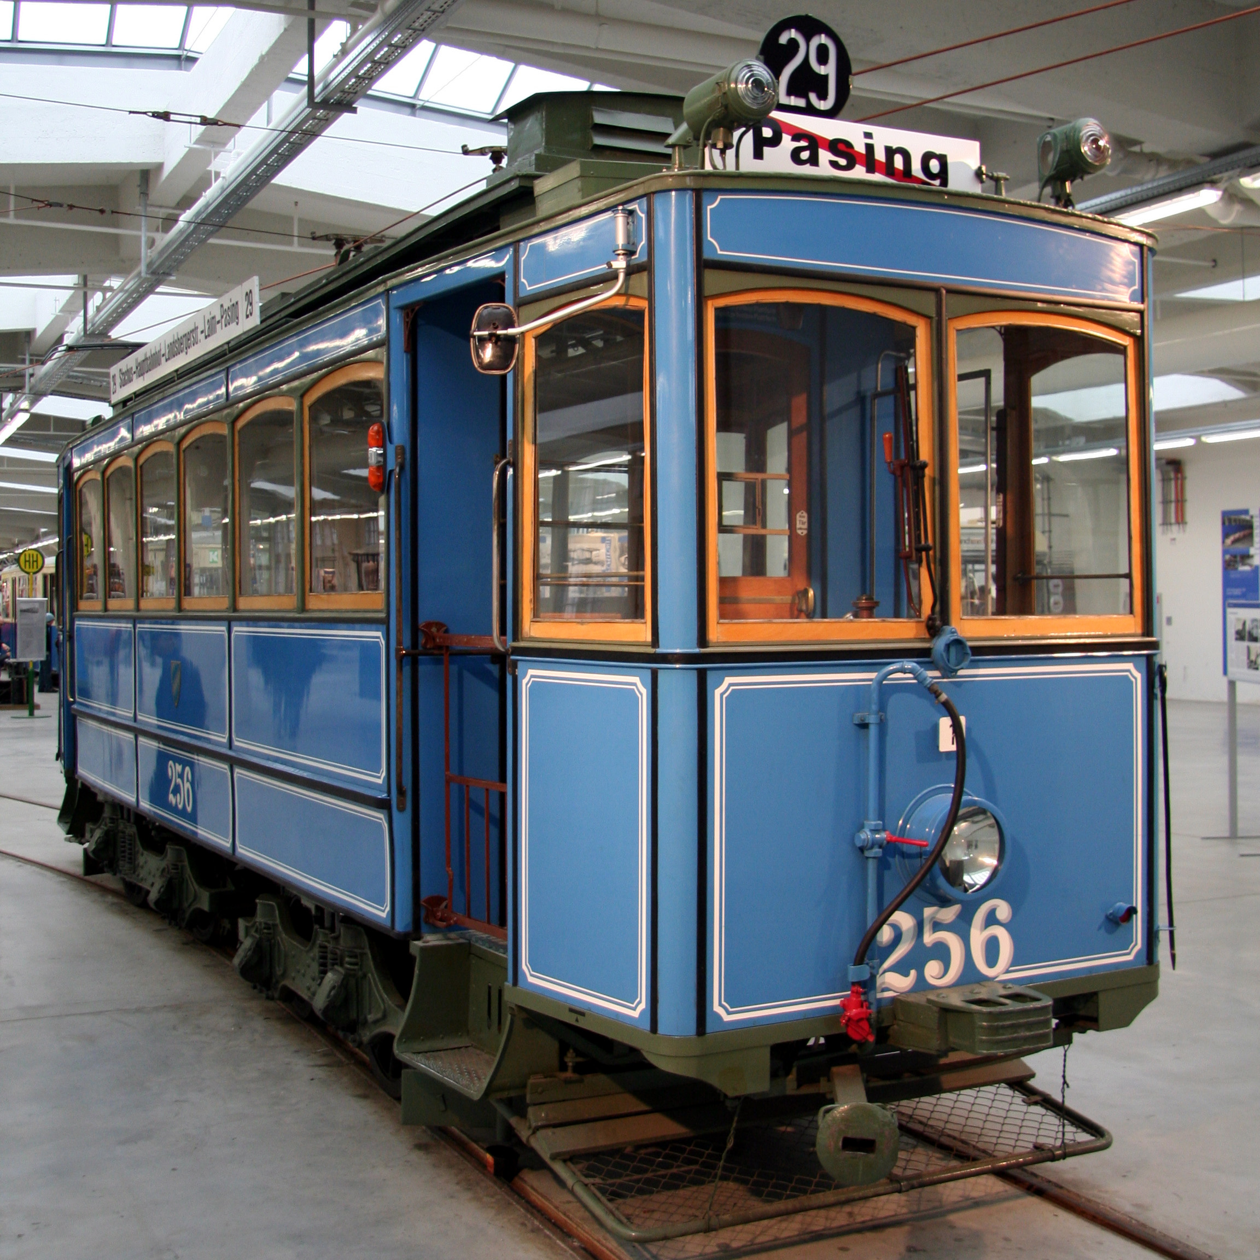
Guten Morgen in München
Von Alexander Z. - Eigenes Werk, CC BY 3.0, https://commons.wikimedia.org/w/index.php?curid=8701745

Slide 3
Reichstagsgebäude (Berlin)
Von Jürgen Matern - Eigenes Werk (JMatern_071104_8454-8458_WC.jpg), CC BY-SA 3.0, https://commons.wikimedia.org/w/index.php?curid=3064083 http://www.juergen-matern.de/

Slide 4

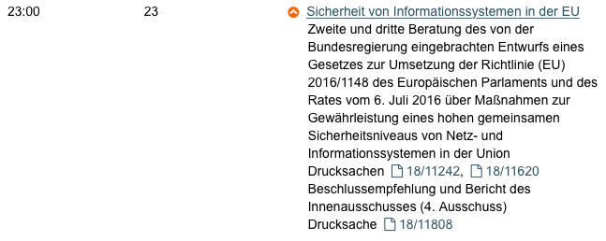
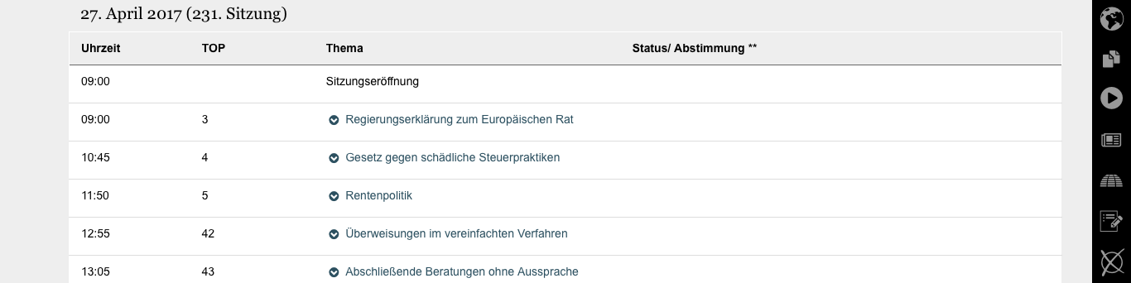
231. Sitzung des Deutschen Bundestags
https://www.bundestag.de/tagesordnung

Slide 5
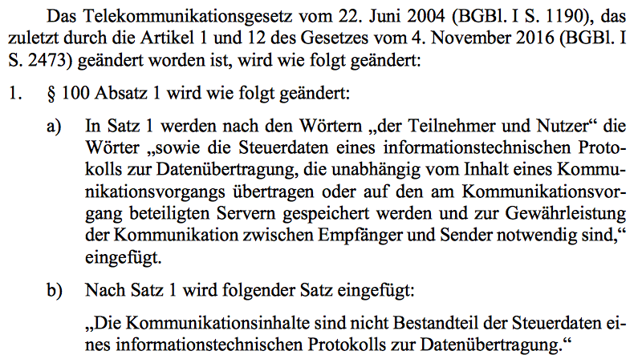
Beschlussempfehlung
http://dip21.bundestag.de/dip21/btd/18/118/1811808.pdf

Slide 6
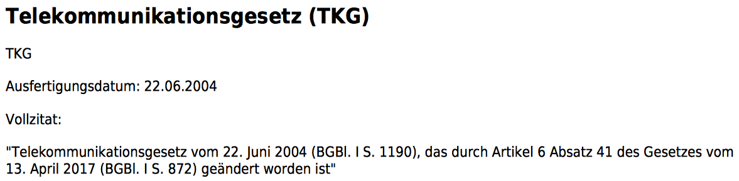
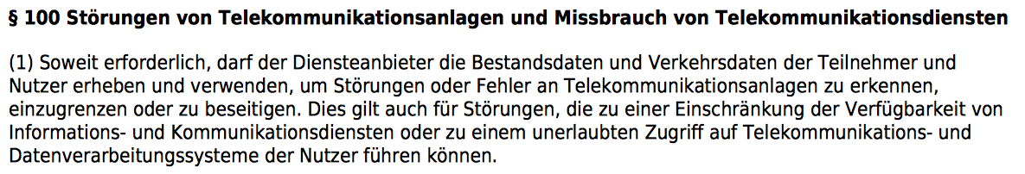
Telekommunikationsgesetz
https://www.gesetze-im-internet.de/bundesrecht/tkg_2004/gesamt.pdf

Slide 7
Definitionen
Allgemein: Verkehrsdaten (auch Verkehrsranddaten oder Verbindungsdaten):
diejenigen technischen Informationen, die bei der Nutzung eines Telekommunikationsdienstes (Telefonie und/oder Internetnutzung), beim jeweiligen Diensteanbieter anfallen
Laut Telekommunikationsgesetz (TKG) § 3:
30. "Verkehrsdaten" Daten, die bei der Erbringung eines Telekommunikationsdienstes erhoben, verarbeitet oder genutzt werden

Slide 8
Definitionen
Allgemein: Nutzungsdaten (Untermenge der Verkehrsdaten):
Verwendet für die Verrechnung der Inanspruchnahme der Dienstleistung
Laut Telemediengesetz (TMG) § 15 (1), insbesondere folgende Daten:
1. Merkmale zur Identifikation des Nutzers
2. Angaben über Beginn und Ende sowie Umfang der jeweiligen Nutzung
3. Angaben über die vom Nutzer in Anspruch genommenen Telemedien.

Slide 9
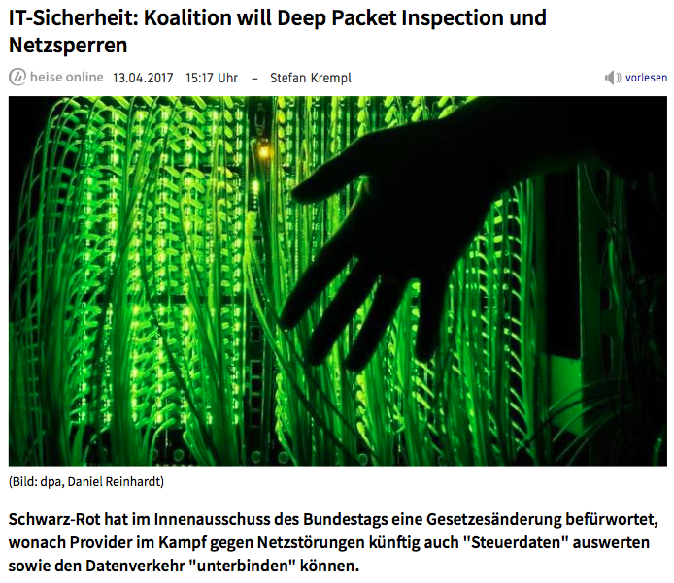
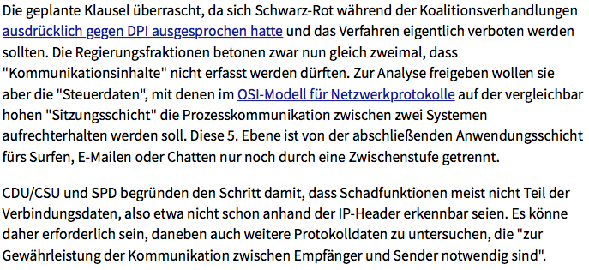
In den Medien
https://www.heise.de/newsticker/meldung/IT-Sicherheit-Koalition-will-Deep-Packet-Inspection-und-Netzsperren-3685644.html

Slide 10
Nachtrag: 231. Sitzung vom 27.04.2017 – TOP 23
https://dbtg.tv/fvid/7103135
Sicherheitsniveau von Netz- und Informationssystemen festgelegt http://www.bundestag.de/dokumente/textarchiv/2017/kw17-de-informationssysteme/501726
Ein Gesetz zur Umsetzung der EU-Richtlinie „über Maßnahmen zur Gewährleistung eines hohen gemeinsamen Sicherheitsniveaus von Netz- und Informationssystemen in den Union" (18/11242) hat der Bundestag am Donnerstag, 27. April 2017, gegen die Stimmen der Opposition beschlossen.
Dazu lagen ferner die Stellungnahme des Bundesrates mit Gegenäußerung der Bundesregierung (18/11620) sowie eine Beschlussempfehlung des Innenausschusses (18/11808) vor. Die Reden wurden zu Protokoll gegeben.

Slide 11
Kommentar von netzpolitik.org vom 27.04.2017 (Anna Biselli)
https://netzpolitik.org/2017/neues-it-sicherheitsgesetz-internet-anbieter-duerften-zukuenftig-nicht-definierte-steuerdaten-auswerten/
Was das bedeutet, ist nicht auf den ersten Blick zu erkennen. Die Begriffe Bestands- und Verkehrsdaten sind im Telekommunikationsgesetz definiert.
Was Steuerdaten sind, ist nicht im TKG definiert.
Je nach Angriffsart und -durchführung seien unterschiedliche Daten aus verschiedenen Schichten der Netzwerkprotokolle notwendig, heißt es.

Slide 12
Fragen
Was bedeutet diese Gesetzesänderung für unsere Kommunikation?
Was regelt das Telekommunikationsgesetz?
Was sind Bestandsdaten, Verkehrsdaten und Steuerdaten?
Was ist das OSI-Modell für Netzwerkprotokolle?
Was passiert auf der hohen „Sitzungsschicht“?
Was sind Verbindungsdaten?
Was ist der IP-Header?

Slide 13
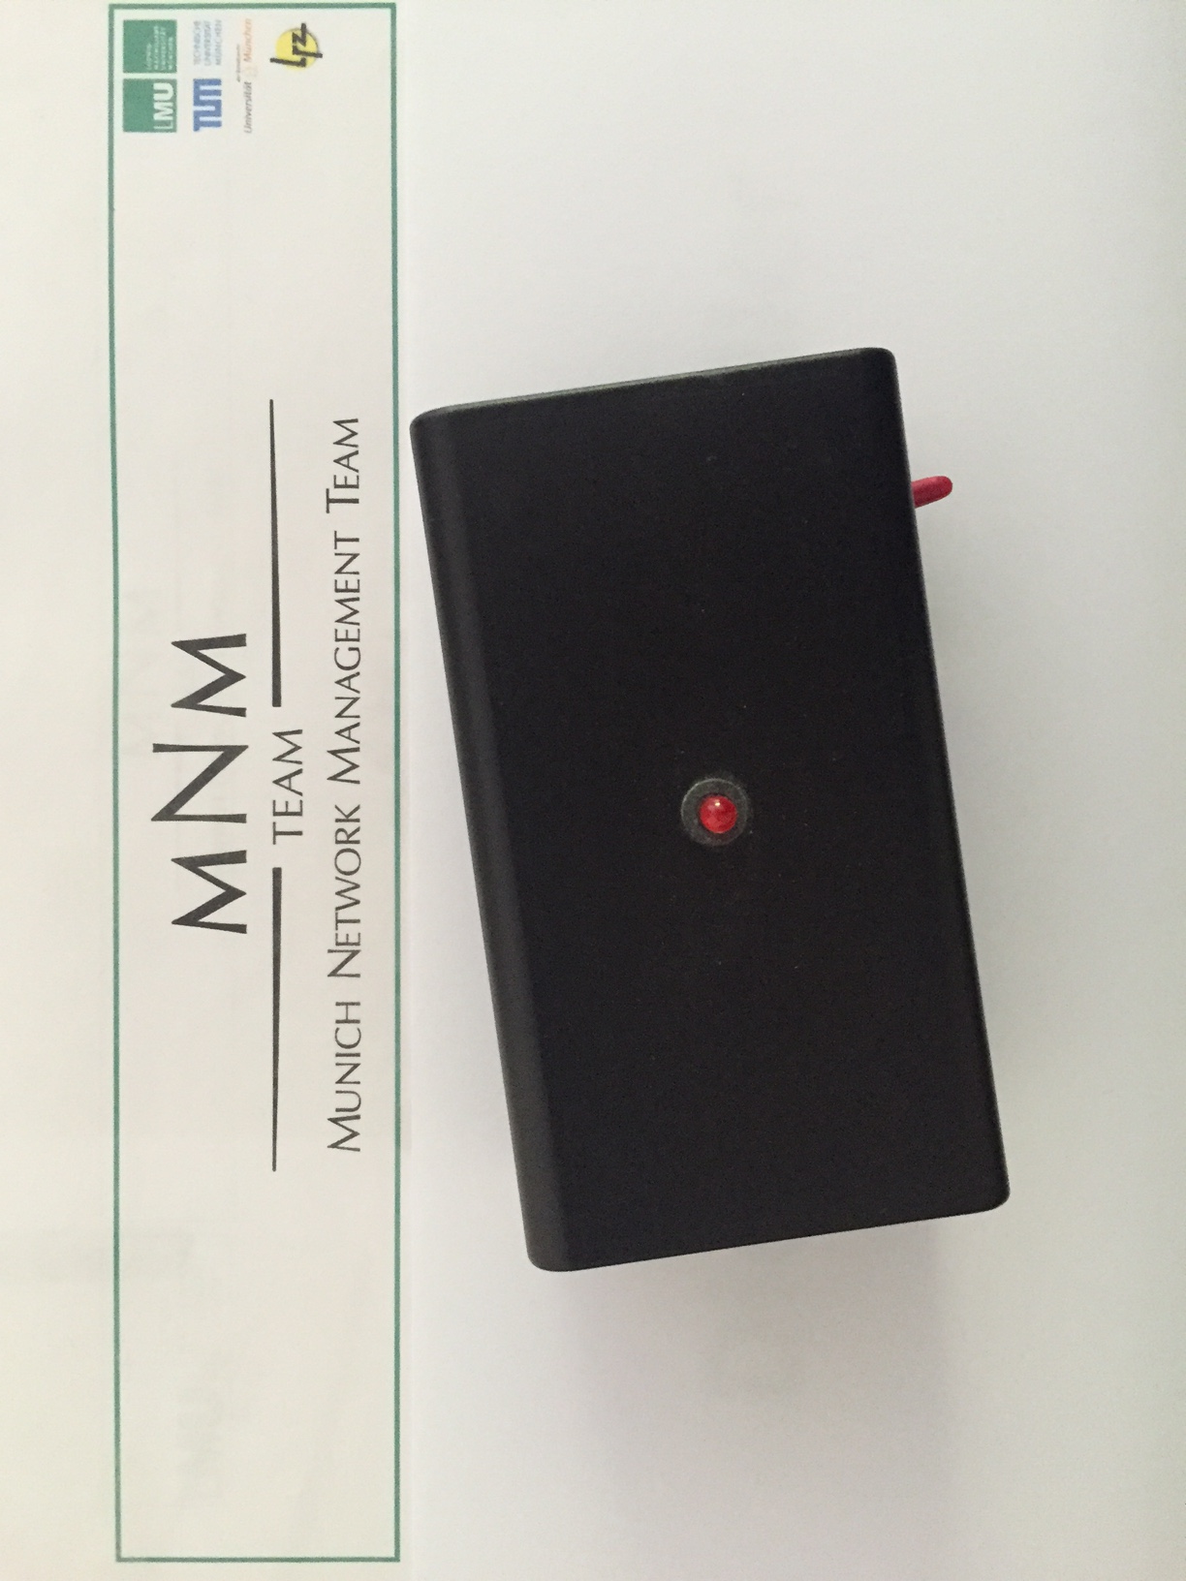
The IT Crowd
http://www.channel4.com/programmes/the-it-crowd
http://www.channel4.com/programmes/the-it-crowd/on-demand/45363-004
Staffel 3, Folge 4, „Die Rede“

Slide 15

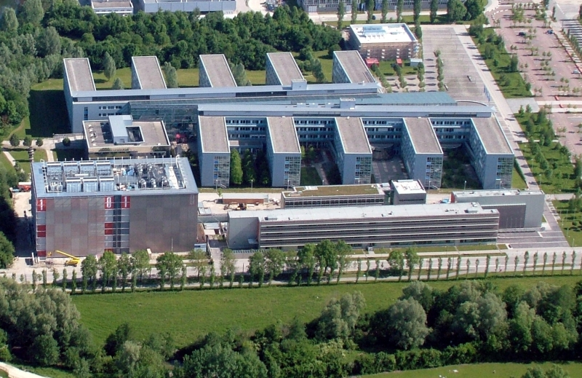
Leibniz-Rechenzentrum im Forschungscampus Garching
Ernst Graf

Slide 16
SuperMUC Phase 1 + 2
Peak Performance: 3,2 + 3,6 PetaFlop/s
Cores: 147.456 (Thin) + 8.200 (Fat) + 3.840 (Phi) + 86.016 (Phase 2)
Memory: 288 (Thin) + 52 (Fat) + 2.56 (Phi) + 194 (Phase 2) TByte
Power Consumption: 2,3 + 1,1 MWatt

Slide 17
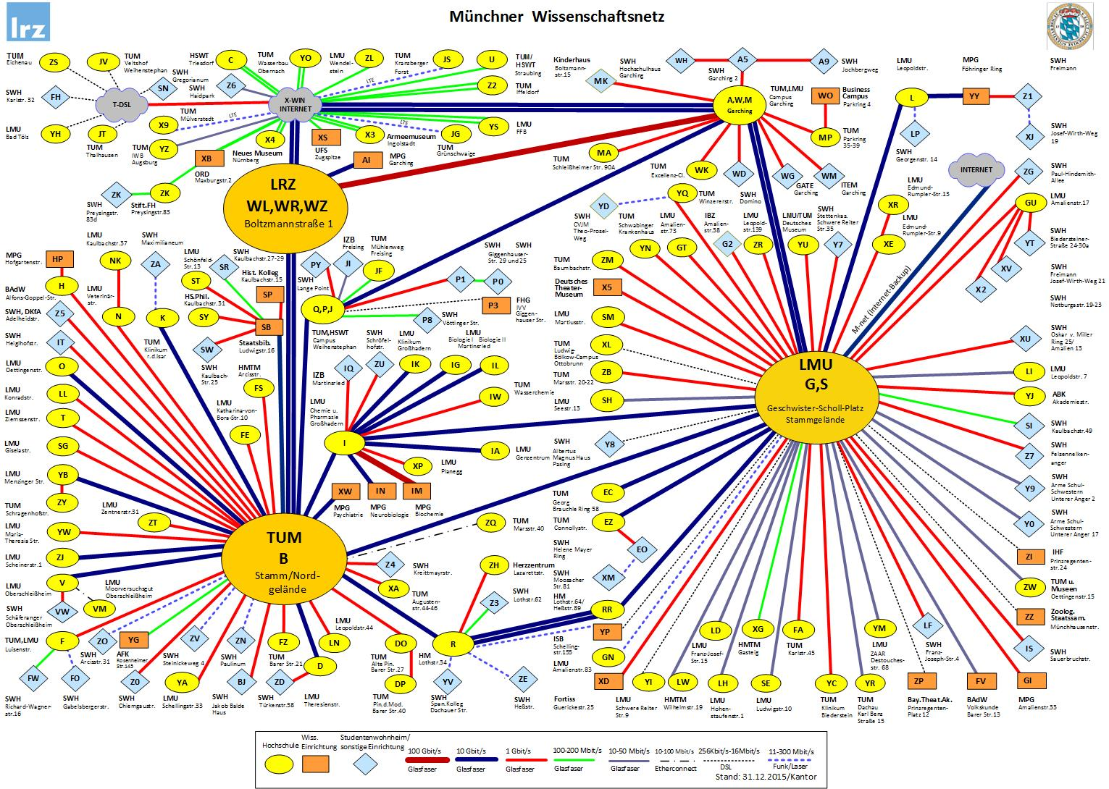
Münchner Wissenschaftsnetz (MWN)

Slide 18
Aufbau der Vorlesung
Einleitung und Grundlagen
Namen und Adressen
Schicht 4: Transportschicht
Schicht 3: Vermittlungsschicht
Hardwarenahe Schichten (Schicht 1 und 2)
Dienste der Anwendungsschicht im Internet
Middleware
Exkurse: ATM und (A)DSL, Multicast Routing, ...

Slide 19
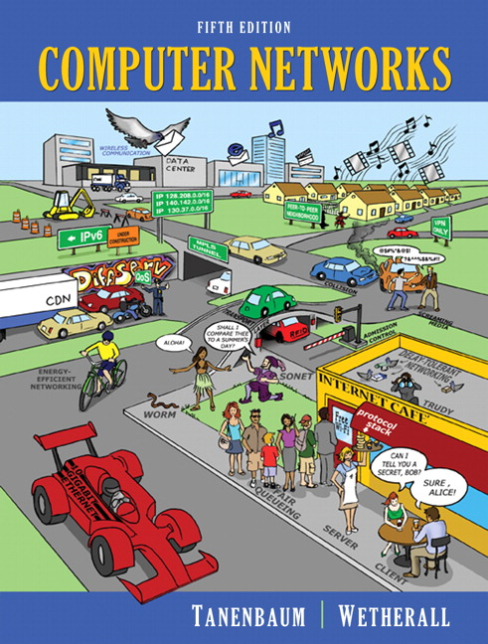
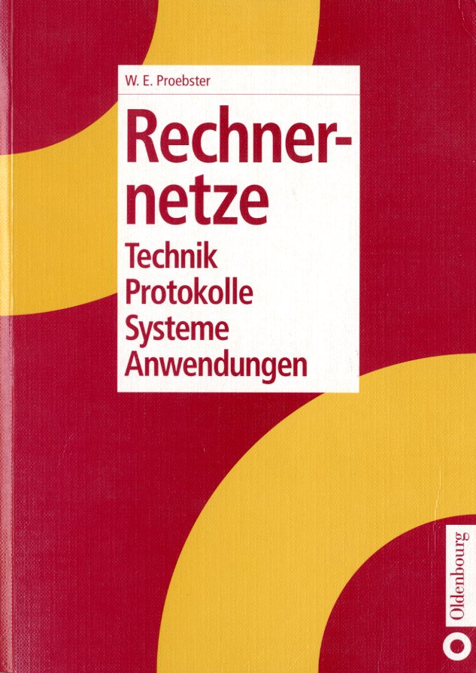
Literatur zu Rechnernetzen
Siehe auch: http://www.nm.ifi.lmu.de/rn

Slide 20
Literatur zu Rechnernetzen

Slide 21
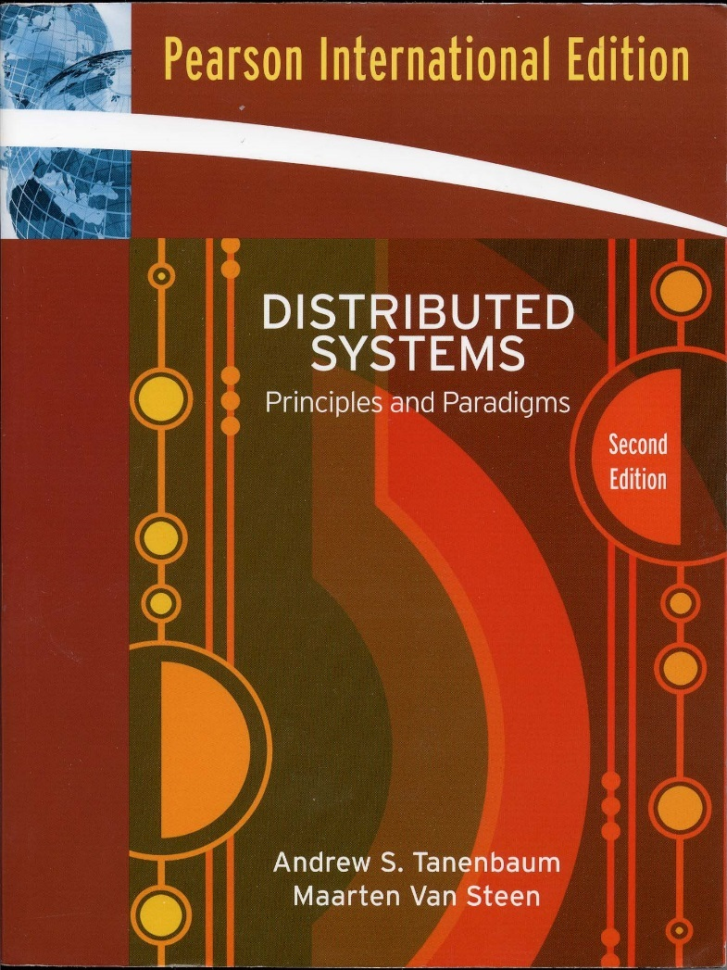
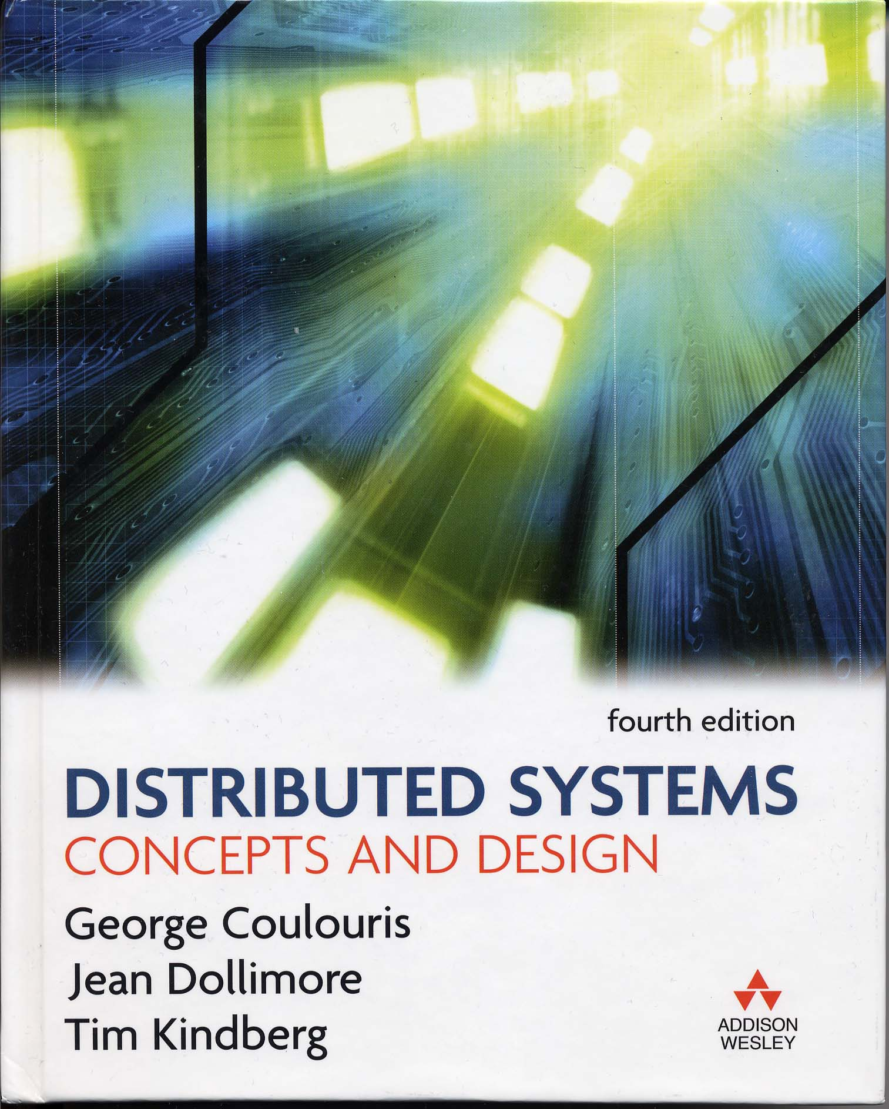
Literatur zu Verteilten Systemen

Slide 22
Lehrveranstaltungen im Umfeld
Dieser Kurs: Rechnernetze und verteilte Systeme (Schichten Architektur, Internet Protocol Suite)
Vorlesung Grid und Cloud Computing (Lose gekoppelte, verteilte Systeme)
Vorlesung IT-Management (Konzepte und Architekturen zum Betrieb vernetzter Systeme)
Vorlesung IT-Sicherheit
Vorlesung Parallel Computing
Praktikum Rechnernetze
Praktikum IT-Sicherheit

Slide 23
Organisatorisches
Fragen/Hinweise zu den Folien: rnvs-skript@nm.ifi.lmu.de
Bereitstellung der Vorlesungsfolien auf der Webseite (siehe unten).
→ Passwort: wurstkatastrophe
Übungsleitung: rnvs@nm.ifi.lmu.de
Pascal Jungblut
Roger Kowalewski
Alle Informationen zur Vorlesung gibt es auf der Webseite:
http://www.nm.ifi.lmu.de/rn

Slide 24
Vorlesungszeiten
Jeweils freitags von 09:15-11:45
Pause von 10:30-10:45
Fragestunde am Freitag, 13.07.2018
Klausur Mitte / Ende Juli
Eventuell: Gastvortragende

Slide 25
Erfolgreiche Teilnahme
Klausurplanung
Semestralklausur: Unmittelbar nach der Vorlesungszeit
Nachholklausur: voraussichtlich Anfang Oktober
Inhalt der Klausuren
Sämtliche Inhalte der Vorlesung
Sämtliche Inhalte aller Übungsaufgaben
Sämtliche in den Übungen besprochene Themenkomplexe
Vorlesung und Übung bilden eine Einheit!

Slide 26
Ablauf des Übungsbetriebs
Beginn der Übungen am Montag, 23.04.2018
Ausgabe der Übungen jeweils freitags
Keine feste Zuordnung/Einteilung der Übungsgruppen
Übungsblätter
Blatt 0: Keine Besprechung in den Übungsgruppen, lediglich eine Korrektur durch die Tutoren (via Uniworx)
Ab Blatt 1: Freiwillige Abgabe der bearbeiteten Übungsaufgaben via Uniworx (bis Freitag, 23:55 Uhr in der Folgewoche)
Abgegebene Übungsblätter werden von Tutoren korrigiert
Besprechung der Übungsblätter in der Woche nach ihrer Abgabe
Mit „H“ gekennzeichnete Aufgaben werden in jedem Fall besprochen
Alle anderen Aufgaben werden auf explizite/konkrete Nachfrage und Präsentation des eigenen Lösungsansatzes besprochen.
Notes:
Die Übung am 01. Mai fällt aus wegen Feiertag, daher entfallen auch die am 02.Mai.
→ Besprechung beginnt mit Blatt 1.

Slide 27
Termine der Übungen
Zeit | LSF Name | Ort | Raum | Tutor
Mo, 10-12 | Gruppe 01 | Geschw.-Scholl-Pl. 1 | D Z003 | Curt Polack
Mo, 12-14 | Gruppe 02 | Geschw.-Scholl-Pl. 1 | D Z003 | Curt Polack
Di, 10-12 | Gruppe 03 | Amalienstr. 73A | 020 | Daniel Diefenthaler
Di, 14-16 | Gruppe 04 | Geschw.-Scholl-Pl. 1 | D Z003 | Rosalie Kletzander
Di, 16-18 (HW Lab) | Gruppe 05 | Geschw.-Scholl-Pl. 1 | D Z003 | Rosalie Kletzander
Di, 18-20 | Gruppe 06 | Geschw.-Scholl-Pl. 1 | D Z003 | Rosalie Kletzander
Mo, 14-16 | Gruppe 07 | Geschw.-Scholl-Pl. 1 | D Z003 | Henrik Wachowitz

Slide 28
Gruppe 05: Homework Lab
Verantwortliche Tutorin: Rosalie Kletzander
Die Aufgaben des aktuellen Übungsblattes werden im Homework Lab bearbeitet
→ kein Vortragen der Lösung
Die Tutorin steht beratend für inhaltliche Fragen zur Vorlesung sowie Übung zur Verfügung.
Alle anderen Übungsgruppen laufen im klassischen Modus. Die Lösungen werden von den Tutoren vorgetragen.

Slide 29
Fragestunde
Am Freitag, 13.07.2018, 09:15-11:45 Uhr
Einreichung von Fragen jederzeit bis 06.07.2018 an
rnvs-fragen@nm.ifi.lmu.de
In der Fragestunde werden nur eingereichte Fragen durchbesprochen.
Fragen zum Inhalt der Klausur werden nicht behandelt.

Slide 30
Begriffsbestimmung
Welche Begriffe aus den Bereichen „Rechnernetze“ und „Verteilte Systeme“ kennen wir bereits?

Slide 31
Kapitel 1: Einleitung und Grundlagen

Slide 32
Inhalt von Kapitel 1
Die wichtigsten Definitionen
Das ISO/OSI-Referenzmodell
Das Internet-Referenzmodell
Ein einführendes Beispiel
Schnittstellen und Dateneinheiten
Protokolle und Standards
Netztopologie
Fehlertypen

Slide 33
Kapitel 1.1 Die wichtigsten Definitionen

Slide 34
Definition: Rechnernetz
Ein Rechnernetz (engl.: Computer Network) ist ein Zusammenschluss unabhängiger (autonomer) Computer durch eine Kommunikationstechnologie. Diese Computer sind verbunden, wenn sie in der Lage sind, Informationen auszutauschen.
Vgl. Andrew S Tanenbaum and David J. Wetherall, in Computer Networks (5th Edition)

Slide 35
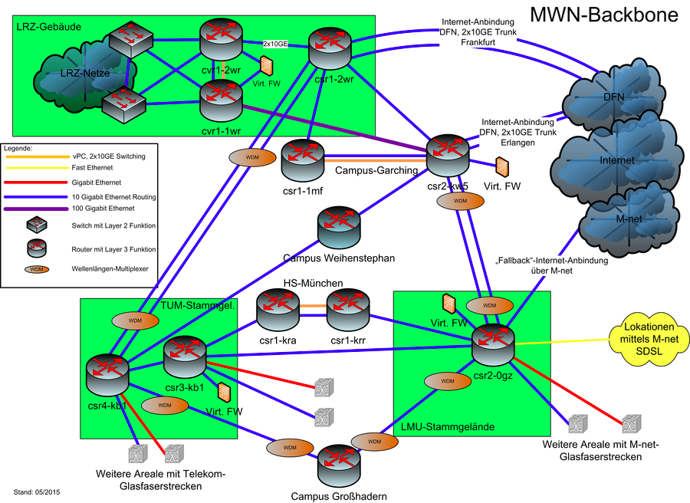
Beispiel: Münchner Wissenschaftsnetz (MWN)
http://www.lrz.de/services/netz/mwn-ueberblick/

Slide 36
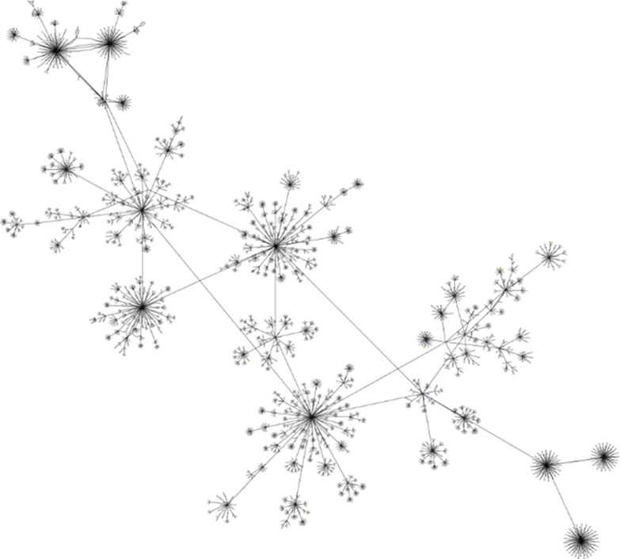
MWN - Überblick
Kommunikationsnetz für Münchner Hochschulen und
wissenschaftliche Einrichtungen
110.000 Studenten
30.000 Mitarbeiter
Kennzahlen
16 Router
1.500 Switches
3.050 Access points
77 gemietete Dark Fibre Leitungen
40+ private Dark Fibre Leitungen
> 100.000 Endgeräte
54 Lokationen mit 560 Gebäuden
Übertragene Daten (Jan 2016)
1.300 / 800 Tbyte/Monat (ein/ausgehend)
25 PByte/Monat über Backbone
Notes:
Warum OSI-Modell ??
Strukturierung: Beispiel Auto: Gruppierung angefangen mit Zahnrad, Getriebe, Antriebsstrang, ....
klare Übergange - Schnittstellen - zwischen verschiedenen Teilen (Software, Hardware)
generelles Modell ALLER Netzwerkprotokolle
die Möglichkeit innerhalb einer Schicht die eine Technik durch die andere zu ersetzen (z.B. TCP/IP über ISDN und über Ethernet, Ethernet über Drahtleitung und Glasleitung) ohne das die anderen Schichten verändert werden müssen.
Die drei unteren Schichten
Kabel, Stecker, Bitkodierung
Zugriffsverfahren, Topologie (Verbindung zwischen zwei unmittelbar miteinander verbundener Geräte)
Netzprotokoll, Verbindung über Gateways hinweg in die ganze Welt (Adressierungsverfahren, ....)
Komponenten der verschiedenen Schichten
Repeater, Hub
Bridge, Switch
Router

Slide 37
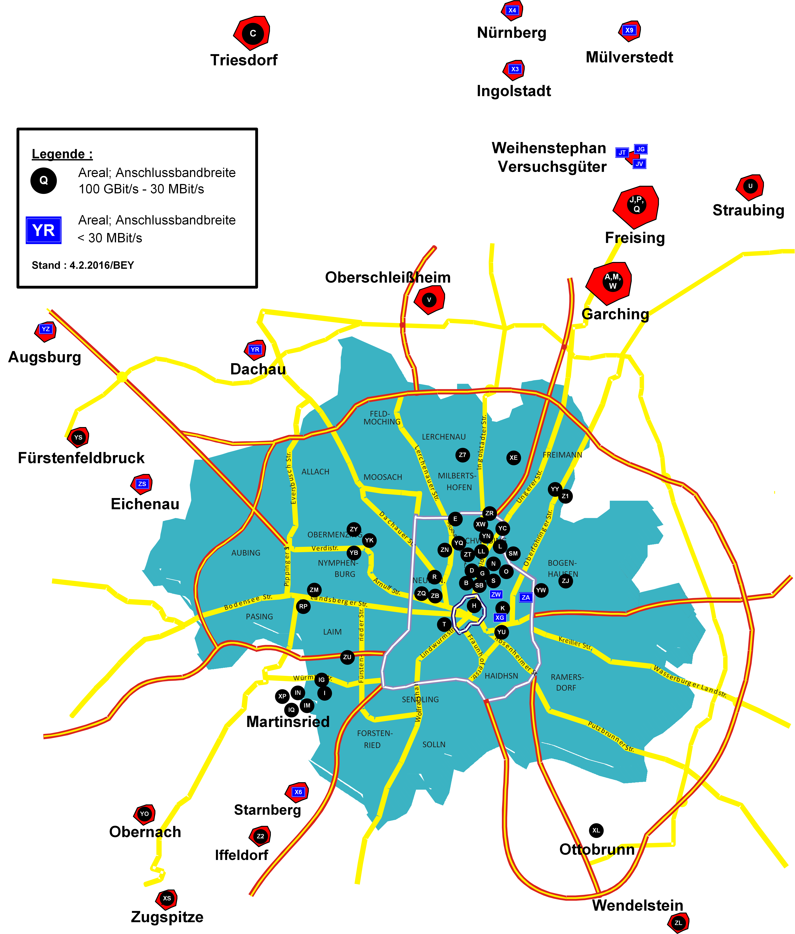
Geografische Verteilung

Slide 38
MWN – Angeschlossene Areale

Slide 39










Nutzer des MWN
Notes:
Vielfalt der Nutzer
Hauptnutzer fett
u.a.
Universitäten 2
Hochschulen 7
Museen 7
Wiss. Einrichtungen 11
Stud. Wohnheime 40
Gründerzentren 2

Slide 40
Netz oder Netzwerk
In der deutschen Sprache:
Netz (Stromnetz, nicht Stromnetzwerk; Telefonnetz)
Netzwerk (in der Elektrotechnik, oder soziales Netzwerk).
Engl. „Computer Network“ = Dt. „Rechnernetz“
„Computernetzwerk“ ist eigentlich die falsche Übersetzung. Das englische Wortes „network“ entspricht dem deutschen Wort „Netz“
Problem: Übersetzung als Netzwerk bringt aber auch Wörter hervor, die eine Unterscheidung ermöglichen.
„Netzwerkkarte“ ➔ Netzwerkgerät, aber „Netzkarte“ ➔ Zeitkarte
„Netzkabel“ (zur Stromversorgung), aber „Netzwerkkabel“ (LAN).
DIN ISO 2382-1 bis -25 „Begriffe der Informationstechnik“ definieren nur den Begriff „Netz“, nicht „Netzwerk“.

Slide 41
Definition: Rechnernetz (WH)
WH
Ein Rechnernetz (engl.: Computer Network) ist ein Zusammenschluss unabhängiger Computer durch eine Kommunikationstechnologie. Insbesondere müssen diese Computer also dazu in der Lage sein untereinander Informationen auszutauschen.
Zwei Computer gelten miteinander verbunden, wenn sie Informationen austauschen können.

Slide 42
Rechnernetz / Verteiltes System
Definition: Rechnernetz
Definition: Verteiltes System
Nach Arbeitsweise
Nach Diensterbringung (Dienstorientiert)
Verwechslungsgefahr!

Slide 43
Definition: Verteiltes System (Nach Arbeitsweise)
Ein verteiltes System (engl.: Distributed System) umfasst eine Menge von Hardware- und Software-Komponenten vernetzter Rechner, die ausschließlich durch den Austausch von Nachrichten kommunizieren.
Vgl. George Coulouris, Jean Dollimore, Tim Kindberg, and Gordon Blair, in Distributed Systems: Concepts and Design (5th Edition)

Slide 44
Definition: Verteiltes System (Dienstorientiert)
Ein verteiltes System (engl.: Distributed System) ist eine Menge unabhängiger Rechner, die ihren Nutzern als ein einziges, zusammenhängendes (kohärentes) System erscheinen.
Vgl. Andrew S Tanenbaum and David J. Wetherall, in Computer Networks (5th Edition)

Slide 45
Die Gegenseitige Abgrenzung der Begriffe Rechnernetz und verteiltes System ist unscharf:
Verteiltes System
Rechnernetz
Das Rechnernetz ist Teil des verteilten Systems
Bsp.: Ein Datenbankmanagement-System kann als verteiltes System implementiert sein. Dieses verteilte System läuft auf einem Rechnernetz.

Slide 46
Ein verteiltes System (in einem Rechnernetz)

Slide 47
Vergleich
Rechnernetz
Verteiltes System
Mehrere
mit einer bestimmten Technologie
miteinander verbundene
autonome
Computer
Benutzer nehmen
mehrere unabhängige Computer
als einheitliches kohärentes System
wahr

Slide 48
Eigenschaften eines verteilten Systems
Middleware:
Software, die auf einem Betriebssystem aufsetzt,
und dem Benutzer das verteilte System in einer bestimmten einheitlichen Sichtweise präsentiert ➔ Transparenz & Zusammenhalt
Das System veranlasst die Kommunikation!
Kohärenz: Zusammenhang lat. cohaerere (zusammenhängen)
Anmerkung: Die Kohärenz, die einheitliche Sichtweise, und die zugehörige Software fehlen in einem Rechnernetz

Slide 49
Quiz
Wer ist für den Datentransfer
in einem Rechnernetz
in einem verteilten System
verantwortlich?
Ist
das World Wide Web
SETI@HOME (http://setiathome.ssl.berkeley.edu)
das ARPANET
das X-WIN
Amazon
ein Rechnernetz oder ein verteiltes System?

Slide 50
Rechnernetz oder verteiltes System? MVG Fahrinfo
Fahrplanauskunft für München
Kohärente Sichtweise – Benutzerschnittstelle der App
Software-System, das verschiedene Rechnernetze verwendet
Kommunikation/Datentransfer wird vom System veranlasst, nicht vom Benutzer
https://www.mvg.de/services/mobile-services/fahrinfo.html

Slide 51
Rechnernetz oder verteiltes System? X-Win
Kohärente Sichtweise?
Software- System?
Wer initiiert den Datentransfer? System oder Nutzer?

Slide 52
Rechnernetz oder verteiltes System? World Wide Web
Wikipedia: „Das World Wide Web ist ein über das Internet abrufbares System von elektronischen Hypertext-Dokumenten, sog. Webseiten“
https://de.wikipedia.org/wiki/World_Wide_Web
Kohärente Sichtweise: alles ist ein Dokument (Webseite)
Software-System: setzt auf ein Netz (Internet) auf
Kommunikation/Datentransfer wird vom System veranlasst, nicht vom Benutzer
Aber: URL (Uniform Resource Locator) identifiziert
Zugriffsmethode (Protokoll)
Ort der Ressource (Host)

Slide 53

Kapitel 1.2 Das ISO/OSI-Referenzmodell
(Engl. Open Systems Interconnection Model)
ISO - Internationale Organisation für Normung, Genf, Schweiz (Engl. International Organization for Standardization)

Slide 54
Definition: ISO/OSI-Modell (1/2)
WH
Das ISO/OSI-Modell (engl.: Open Systems Interconnection Model) ist ein Referenzmodell (ein allgemeines Modell für eine Klasse von Sachverhalten), welches den Nachrichtenaustausch in einem Telekommunikationsnetz mit Hilfe einer Schichtenarchitektur (das Modell enthält sieben wohldefinierte aufeinander aufbauende Abstraktionsschichten) analysiert und strukturiert.

Slide 55
Definition: ISO/OSI-Modell (2/2)
...
Auf einzelnen Schichten anfallende Aufgaben können somit unabhängig von den Anforderungen anderer Schichten (mithilfe von Protokollen) charakterisiert und gelöst werden.
Protokolle benachbarter Schichten können über wohldefinierte Schnittstellen interagieren.

Slide 56
Nomenklatur
Der volle Name im deutschen Sprachraum lautet „ISO/OSI-Referenzmodell“. Aus Platzgründen beschränken wir uns auf „ISO/OSI-Modell“.
Im englischen Sprachraum ist auch einfach nur „OSI-Model“ in der Literatur anzutreffen.
Die offizielle Bezeichnung des aktuellen Standards ist „ISO/IEC 7498“.
Der Begriff „OSI“ (engl.: Open Systems Interconnection) enthält das Ziel des Modells, Informationssysteme verschiedener Hersteller zur Zusammenarbeit (interconnection) zu befähigen.
Eine weitere Bezeichnung, die in der Literatur oft anzutreffen ist, lautet: „ISO/OSI-Schichtenmodell“

Slide 57
OSI – Open System Interconnection
Offenheit: Warum ist das System offen?
OSI ist „offen“, weil es erlaubt, dass unterschiedliche Systeme zusammengeschaltet werden können – solange sie sich an die Protokolle und Schnittstellen halten.
Transparenz: Warum ist das System transparent?
Teile des Modells sind vorhanden, aber „unsichtbar“, und werden daher vom Benutzer nicht wahrgenommen.
Ein Protokoll kommuniziert „virtuell“ mit der gleichen Gegenstelle beim Kommunikationspartner.
Achtung: Transparenz in der IT-Sicherheit und im Datenschutz werden teilweise gegenteilig verwendet!

Slide 58
Definitionen OSI-Referenzmodell
Protokoll
Dienst
Schnittstelle

Slide 59
Definition: Protokoll
Ein Protokoll (engl.: Protocol) ist eine Spezifikation (bzw. Vereinbarung) der Regeln, nach denen ein gegebener Informationsaustausch (eine gegebene Kommunikation) stattfindet. Insbesondere werden Syntax, Semantik und Synchronisationsverhalten einzelner Nachrichten festgelegt.
Anmerkung: Im Kontext von Rechnernetzen spricht man vom Netzprotokoll, im allgemeinem Kontext vom Telekommunikationsprotokoll

Slide 60
Definition: Dienst
Ein Dienst (engl.: Service) ist eine Menge primitiver Operationen die ein Diensterbringer (Im Folgenden allgemein eine Schicht des ISO/OSI-Modells) seinen Nutzern (allgemein die ISO/OSI-Schicht über der die den Dienst erbringt) zur Verwendung bereitstellt.
Das Dienstkonzept ist von der konkreten Implementierung der Operationen, die bereitgestellt werden, unabhängig. Die Implementierung der Dienstprimitive wird in Protokollen spezifiziert.
Vgl. Andrew S Tanenbaum and David J. Wetherall, in Computer Networks (5th Edition)

Slide 61
Definition: Schnittstelle
Die Schnittstelle (engl.: Interface) einer Schicht teilt den darüber liegenden Prozessen mit, wie auf die angebotenen Dienste zugegriffen werden kann.
Vorsicht: Das Wort „Schnittstelle“ wird im Kapitel 1.6 in einem anderem Sinne verwendet. „Schnittstelle“, so wie hier definiert entspricht dem dortigem „Service Access Point (SAP)“.
Vgl. Andrew S Tanenbaum and David J. Wetherall, in Computer Networks (5th Edition)

Slide 62
Definitionen OSI-Referenzmodell
Protokoll: spezifiziert die Regeln zur Durchführung einer Kommunikation
Dienst: stellt eine Menge primitiver Operationen eines Diensterbringers den Nutzern zur Verwendung bereit
Schnittstelle: regelt den Zugriff auf den jeweiligen Dienst

Slide 63
End system
End system
Application System
Application
Layer
Application
Layer
7
Presentation
Layer
Presentation
Layer
6
Session
Layer
Session
Layer
5
Transport
Layer
Transport
Layer
Transport System
4
Transit sytem
c,
Internetworking & Relaying
3
b,
(De)-Enhancement
Network Layer
Network Layer
a,
Subnet-dependent network I.
Data Link Layer
Data Link Layer
Data Link
Layer
LLC
2
Medium Access I.
Medium-
access I.
Physical
Layer
Physical Layer
Physical
Layer
1
Medium
Medium

Slide 64
Schichten im ISO/OSI-Referenzmodell
Schicht 7: Anwendungsschicht
Schicht 6: Darstellungsschicht
Schicht 5: Sitzungsschicht / Kommunikationssteuerungssicht
Schicht 4: Transportschicht
Schicht 3: Vermittlungsschicht
Schicht 2: Sicherungsschicht
Schicht 1: Bitübertragungsschicht

Slide 65
Schicht 1: Bitübertragungsschicht (Engl.: Physical layer)
Transparente Übertragung von Bits via Data Circuits (Bsp. Data Circuit: Das Wegstück Netzkarte, Ethernet Kabel, Router)
Darstellen von Daten auf dem physikalischen Medium
mechanisch: Stecker, Pin-Belegung, Signalkodierung
physikalisch: Signalkodierung, Modulation
funktionell: Bedeutung der Pin-Belegung
Festlegung der Übertragungsart
Analog / Digital
Synchron / Asynchron
Seriell / Parallel
Art der Modulation
Beispiele: V.24 (Analog), X.21 (Digital), IEEE 802.3 PMA
Notes:
Beispiel: Hub / Repeater

Slide 66
Schicht 2: Sicherungsschicht (Engl.: Data link layer)
Aus Data Circuits der Schicht 1 werden übertragungstechnikunabhängige, gesicherte Data Links, bzw. Logical Links auf Schicht 2
Schicht 2a: Multiple Access Control (MAC) (auch Medium Access Layer genannt):
Zugang auf das physikalische Medium
Zusammenfassung von Bits zu Blöcken bzw. Frames
Synchronisationsverhalten der Blöcke bzw. der Frames
Schicht 2b: Logical Link Control (LLC):
Leitungsprotokolle
Fehlererkennung und Fehlerkorrektur (Paritätbits, BCC, Hammingabstand)
Notes:
Beispiel: Switch

Slide 67
Schicht 3: Vermittlungsschicht (Engl.: Network layer)
Zusammenschaltung der Logical Links der Schicht 2 zu einem End to End Path der Schicht 3 (via Transitsysteme)
Wegewahl (vor bzw. während Kommunikationsbeziehung) und Vermittlung/Routing (während dem Datenaustausch)
Verhandlung der Dienstgüte
Wichtigstes Beispiel Protokoll: Internet Protokoll (IP)
Ziel
Start
Notes:
Beispiel: Router

Slide 68
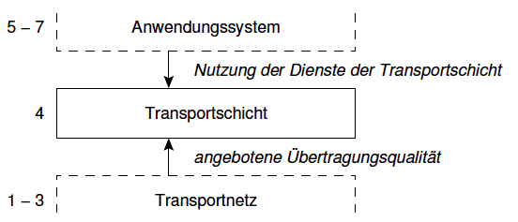
Schicht 4: Transportschicht (Engl.: Transport layer)
Netzunabhängiger Transport von Nachrichten (beliebiger Länge) zwischen zwei Endsystemen
Liegt (als oberste Schicht des Transportsystems), an der Grenze zum Anwendungssystem:
Die wichtigsten Transportschichtprotokolle im Internet:
TCP (Engl.: Transmission Control Protocol): verbindungsorientiert
UDP (Engl.: User Datagram Protocol): verbindungslos

Slide 69

Transportsystem (als Grafik)
Endsystem A
Endsystem B
7
7
6
6
5
Virtuelle, zuverlässige Verbindungen
(aus Sicht der Endsysteme)
5
4
4
3
3
3
3
3
2
2
2
...
2
2
1
1
1
1
1
Transportsystem
Router
Router
Router
Netz 1
Netz 2
...
Netz n

Slide 70
Schicht 5: Kommunikationssteuerungsschicht (auch Sitzungsschicht) (Engl.: Session layer)
Sitzung: Temporär bestehende logische Kommunikations-Beziehung zwischen zwei Anwendungen
Aufgaben der Schicht:
Dialogführung innerhalb der Sitzung (Berechtigungstokens)
Synchronisation: Aufbau, Abbau, Definition von Wiederaufsatzpunkten bei Synchronisationsverlust
Arten von Sitzungen:
Voll Duplex: beide Teilnehmer senden und empfangen (auch gleichzeitig)
Halb Duplex: beide Teilnehmer senden und empfangen (aber nicht gleichzeitig)
Simplex: ein Teilnehmer sendet und einer empfängt

Slide 71
Schicht 6: Darstellungsschicht (Engl.: Presentation layer)
Aushandeln der konkreten Transfersyntax
Abbilden der Transfersyntax auf die konkrete lokale Syntax (z.B. Basic Encoding Rules, BER)

Slide 72
Schicht 7: Anwendungsschicht (Engl.: Application layer)
Allgemein verwendbare Dienste werden als Protokolle spezifiziert und standardisiert.
Beispiele, die uns noch begegnen werden (DNS im Kapitel 2 und der Rest im Kapitel 6):
DNS (engl. Domain Name System)
SMTP (engl. Simple Mail Transfer Protocol)
HTTP (engl. Hypertext Transfer Protocol)
FTP (engl. File Transfer Protocol)
Schicht 7 ist „nach oben“ nicht abgeschlossen (Bsp.: Adobe Flash verwendet die Dienste der Anwendungsschicht)

Slide 73
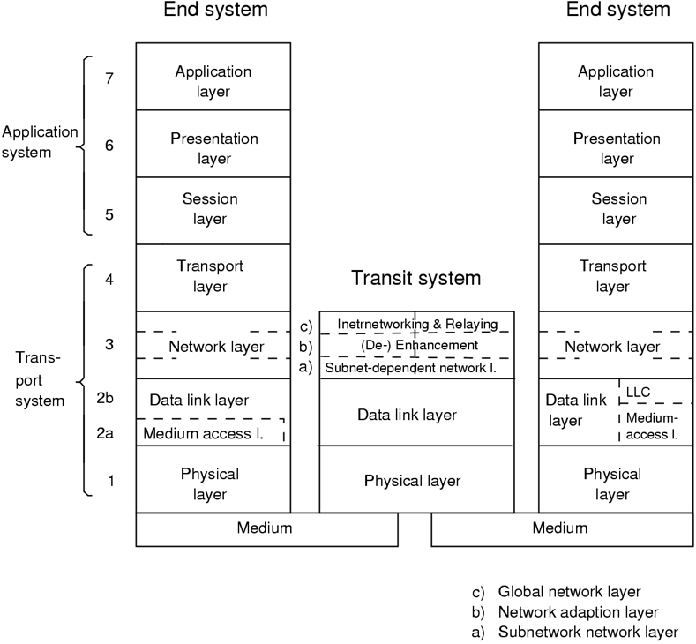
Das ISO/OSI-Modell als Grafik (WH)

Slide 74
Kapitel 1.3 Das Internet-Referenzmodell

Slide 75
Einordnung
Das ISO/OSI-Modell wurde als allgemeines Referenzmodell für Telekommunikationsnetze entwickelt.
Das Internet-Modell, auch „TCP/IP-Referenzmodell“ orientiert sich stark an seinen Kern Protokollen (TCP und IP) und ist nur bedingt auf andere Protokollstapel anwendbar. (eigentlich nicht der Sinn eines Referenzmodells!)
Bis das ISO/OSI-Modell fertig war, hatten sich TCP/IP bereits als Internetworking Protokolle etabliert.
Folge: Das Internet verwendet TCP/IP bzw. das „Internet-Modell“, aber das ISO/OSI-Modell ist für ein abstraktes Verständnis allgemeiner Kommunikationsabläufe das „bessere“ Referenzmodell

Slide 76
ISO/OSI und Internet im Vergleich
Das Internet-Modell enthält weniger Schichten als das ISO/OSI-Modell.
Die Vorteile der Schichtkapselung gehen in diesen Fällen verloren.
Aufgaben der ISO/OSI-Schichten 5 und 6 werden im Internet Anwendungsspezifisch behandelt.

Slide 77
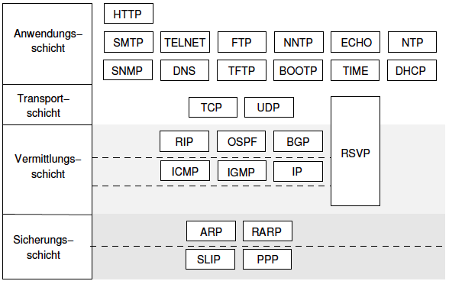
Die Internet-Protokollfamilie
Familie von rund 500 Netzprotokollen:

Slide 78
Nachteile gegenüber ISO/OSI
Das gesamte Anwendungssystem ist eine einzige Schicht.
Die Funktionen der ISO/OSI-Schichten 5 und 6 sind also nicht in einer eigenen Schicht gekapselt.
Nachteile: Funktionen der ISO/OSI-Schichten 5 und 6 sind
nicht modifizierbar/ersetzbar
eng an Anwendungen gekoppelt
Es besteht kein allgemeines Sitzungskonzept.
Es besteht keine transparente Anpassung der Darstellung.

Slide 79
Middleware
Ansatz: Bei Anwendungen, wo sich ein Kapseln der ISO/OSI Schicht 5 und 6 Aufgaben eindeutig lohnt, führen wir eine Kommunikations-Middleware (Kapitel 7) ein.
Bsp.: CORBA (engl. Common Object Request Broker Architecture)
Vorschrift von Datenformaten durch Middleware; Anpassungen (engl. Bindings) an verschiedenartige Systeme
Anwendungskomponente nutzt Schnittstelle zur Kommunikation mit anderen Komponenten.
Transportschicht wird aus Anwendungssicht verschattet.

Slide 80
Kapitel 1.4 Ein einführendes Beispiel
Anwendung von ISO/OSI- bzw. Internet-Modell auf das Surfen im World Wide Web

Slide 81
Szenario
Wir haben folgenden Szenario:
Eine Besucherin dieser Vorlesung will bevor sie aus dem Haus geht noch einmal nachschauen, in welchem Raum die Vorlesung stattfindet.
Was macht unsere Vorlesungsbesucherin?
Sie öffnet einen Internet-Browser auf ihrem Laptop und gibt folgenden Link in die Adressleiste ein:
http://www.nm.ifi.lmu.de/teaching/Vorlesungen/2018ss/rn

Slide 82
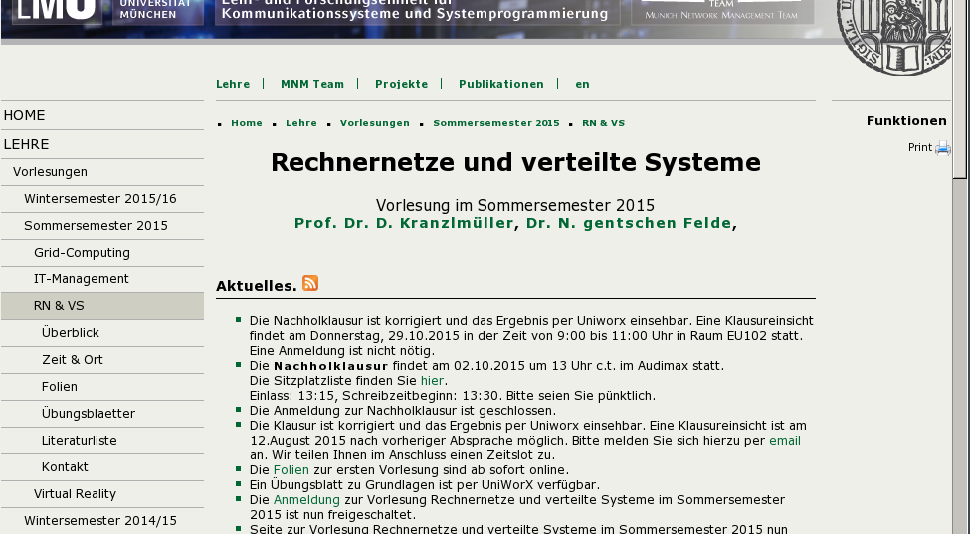
Webseite erscheint im Browser

Slide 83
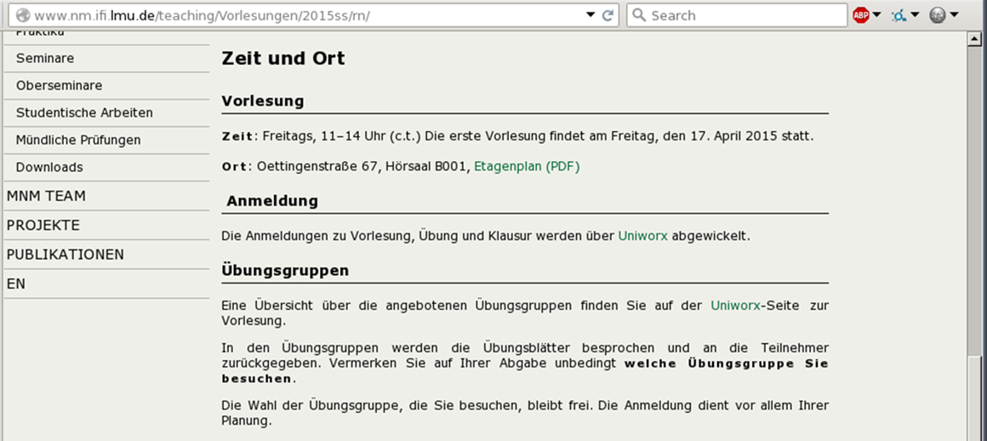
Etwas weiter unten...
die gewünschte Information.

Slide 84
Ziel der Vorlesung (unter anderem)
Was ist hier eigentlich passiert bzw. wie funktioniert dieser Vorgang?
Protokolle des ISO/OSI- bzw. Internet-Modells
Router, Transitnetze
Netzkarte, Kabel, etc.

Slide 85
Ziel der Vorlesung (Erste Überlegungen)
Der Browser läuft auf dem Laptop zu Hause.
Die Vorlesungsseite wird von einem Server der LMU (an einem unbekannten Ort) bereitgestellt.
Es liegt offensichtlich ein verteiltes System vor!
Browser und Server kommunizieren (aus Anwendungssicht) also ausschließlich per Nachrichten.
Die Kommunikation strukturiert sich anhand des ISO/OSI- bzw. des Internet-Modells.

Slide 86
Das ISO/OSI-Modell als Grafik (WH)

Slide 87
Das Beispiel als Grafik
Laptop
Browser
(1) www.nm.ifi.lmu.de ?!
(2) DNS Anfrage
Resolver
Anwendungsschicht:
HTTP
GET/POST
(3) reply: 141.84.218.29
LMU Server
(Kommunikation mit
Zielgerät/Endpunkt)
Transportschicht:
TCP (Port 80)
Aufbau
Transfer
Abbau
DNS Server
Socket
Vermittlungsschicht:
IPv4 (141.84.218.29)
Vermittlung/
Adressierung
via Router
in die Transitnetze
(Kommunikation mit
dem jeweils nächstem
Netzknoten)
Netzzugang:
z.B.: Ethernet
Medienzugriff
Rahmenbildung
Modulation
Fehlererkennung
Internet-Modell

Slide 88
Sicht des Anwendungssystems (ISO/OSI-Schichten 5 bis 7)
Browser schickt DNS Anfrage (Protokoll) zur Ermittlung der IP-Adresse des Servers „www.nm.ifi.lmu.de“ an Resolver (i.d.R. Teil des Betriebssystems).
Resolver fragt gegebenenfalls bei einem DNS-Server nach (➔ Kapitel 2)
Browser schickt HTTP (Protokoll) Anfrage an Server, um Inhalt „/teaching/Vorlesungen/2018ss/rn/“ anzufordern (➔ Kapitel 6)
Ausgehende Nachrichten werden an Transportschicht (z.B. TCP) übergeben (➔ Kapitel 3)
7 Anwendung
6 Darstellung
5 Kommunikationsst.
4 Transport
3 Vermittlung
2 Sicherung
1 Bitübertragung

Slide 89
Sicht der Transportschicht (Schicht 4)
WH: Die Transportschicht bietet der Anwendungsschicht den netzunabhängigen Transport von Nachrichten zwischen zwei Endsystemen als Dienst an.
Endsystem A
Endsystem B
7
7
6
Virtuelle, zuverlässige Verbindungen
(aus Sicht der Endsysteme)
6
5
5
4
4
3
3
3
3
3
2
2
2
...
2
2
1
1
1
1
1
Transportsystem
Router
Router
Router
Netz 1
Netz 2
...
Netz n

Slide 90
Sicht der Transportschicht (Schicht 4)
Aufbau einer TCP (Transmission Control Protocol)-Verbindung zum Server mit Hilfe des 3-Way-Handshakes auf (➔ Kapitel 3)
TCP-Segmente aus Nutzdaten (die HTTP-Anfrage) und TCP-Header (Steuerinformationen) bilden und übertragen – Weitergabe an darunterliegende Schicht
Anmerkung: Flusssteuerung und Staukontrolle notwendig.
7 Anwendung
6 Darstellung
5 Kommunikationsst.
4 Transport
3 Vermittlung
2 Sicherung
1 Bitübertragung

Slide 91
Sicht der Transportschicht (Schicht 4)
Im TCP-Header: Sequenznummern
Erkennung von verloren gegangene Paketen und ggf. neue Anforderung
Korrektur von falscher Reihenfolge
Entfernung von Duplikaten
Nur fehlerfreie Nachrichten werden an darüberliegende Anwendungsschicht weitergereicht.
Bei Beendigung des Nachrichtenaustausches ➔ Abbau der Verbindung
Übergabe der ausgehende TCP-Segmente an Vermittlungsschicht (➔ Kapitel 4)

Slide 92
Sicht der Vermittlungsschicht (Schicht 3)
Nutzdaten (TCP-Pakete) mit einem IP-Header versehen um IP-Datagramme („IP-Pakete“) zu bilden.
Fragmentierung: Aufteilung von IP-Paketen falls zu groß für das nächste Wegstück (Stichwort MTU: Maximum Transmissible Unit)
Fragestellung: wie findet ein IP-Paket den Weg zum Server, und wie ein entsprechendes Antwortpaket den Weg zurück?
7 Anwendung
6 Darstellung
5 Kommunikationsst.
4 Transport
3 Vermittlung
2 Sicherung
1 Bitübertragung

Slide 93
Sicht der Vermittlungsschicht (Schicht 3)
Jedes IP-Paket beinhaltet im Header Ziel- und Quell-IP-Adresse
IP-Pakete auf unserem Laptop:
Quelle: 192.168.178.31 (Laptop)
Ziel: 141.84.218.29 (www.nm.ifi.lmu.de)
Da 141.84.218.29 nicht in unserem LAN (engl.: Local Area Network), Versand des Pakets an bekanntes Default Gateway 192.168.178.1 (unser Router zuhause).
Router sucht in Routingtabelle, welcher bekannte (benachbarte) Router dem Zielnetz am nächsten ist und schickt das IP-Paket an diesen.

Slide 94
Sicht der Vermittlungsschicht (Schicht 3)
Änderung der Quell IP-Adresse des Pakets zu öffentlicher IP-Adresse (zugewiesen von Internet Provider): Beispiel: 185.17.207.126.
IP-Adresse innerhalb unseres LANs (192.168.178.31) hat außerhalb keine sinnvolle Bedeutung hat (➔ Kapitel 2)
Weiterleiten des Pakets im Transportsystem von Router zu Router, bis es am Gateway des Zielnetzes ankommt und von an den LMU Server geleitet wird.

Slide 95
Sicht der Vermittlungsschicht (Schicht 3)
Antwortpakete werden auf die gleiche Art und Weise zurück geleitet.
Antwort Paket:
Quelle: 141.84.218.29 (www.nm.ifi.lmu.de)
Ziel: 185.17.207.126 (unser Router)
Frage: Wie weiß der Router, dass das Antwortpaket zu unserem Laptop (192.168.178.31) muss?
Antwort: Der Router schaut sich nicht nur die IP-Adressen sondern auch die TCP-Ports der Nachricht an.
Beim Senden unseres ursprünglichen Pakets verändert er den Quell-Port zu einem anderweitig unverwendeten Port, und merkt sich, dass Nachrichten an diesen TCP-Port zur IP-Adresse 192.168.178.31 (unser Laptop) geschickt werden müssen.
Stichwort: Network Adresse Translation (NAT) (Kapitel 2)

Slide 96
Sicht des Netzzugangs (ISO/OSI Schicht 1 und 2)
Wegstück Computer-Router über ein Ethernet-Kabel verbunden.
Ethernet im IEEE 802.3 Standard definiert.
Aufgabe: IP-Pakete der Vermittlungsschicht als Bits kodiert über das Ethernet-Kabel zu schicken.
Übertragungsrate des verwendeten physikalischen Mediums (Schicht 1)
Kollisionsvermeidung bei Vielfachzugriff auf das Medium (Schicht 2a: Mehrfachzugriff)
Erkennung und Korrektur von auftretenden Bit-Fehlern (Schicht 2: Sicherungsschicht)
Rahmenbildung (Schicht 2: Sicherungsschicht)
7 Anwendung
6 Darstellung
5 Kommunikationsst.
4 Transport
3 Vermittlung
2 Sicherung
1 Bitübertragung

Slide 97
Ausblick
Kurs orientiert sich an Schichten des ISO/OSI- bzw. des Internet-Modells
In vergangenen Semestern: Schichten strikt von unten nach oben, Kapitel um Kapitel, durchgegangen.
Neuer Ansatz: folgt in etwa der Struktur des einführenden Beispiels – grob die Schichten von oben nach unten
Fragen, Kommentare, entdeckte Fehler, unklare Stellen usw. zur neuen Kursstruktur oder auch zu den überarbeiteten Vorlesungsfolien bitte an:
➔ rnvs-skript@nm.ifi.lmu.de

Slide 98
Aufbau der Vorlesung
Einleitung und Grundlagen
Namen und Adressen
Schicht 4: Transportschicht
Schicht 3: Vermittlungsschicht
Hardwarenahe Schichten (Schicht 1 und 2)
Dienste der Anwendungsschicht im Internet
Middleware
Exkurs: ATM und (A)DSL
Exkurs: Multicast Routing

Slide 99
Hinweise
Themen und Konzepte:
Schichtspezifisch
Protokollspezifisch
Internetspezifisch
Schichtunabhängig
Themen werden in der Reihenfolge behandelt, wie sie beim Durchgehen der Schichten zuerst aufkommen
Schichtunabhängige Konzepte werden explizit als solche hervorgehoben.

Slide 100
Inhalt von Kapitel 1 (WH)
Die wichtigsten Definitionen
Das ISO/OSI-Referenzmodell
Das Internet-Referenzmodell
Ein einführendes Beispiel
Schnittstellen und Dateneinheiten
Protokolle und Standards
Netztopologie
Fehlertypen

Slide 101
Kapitel 1.5 Schnittstellen und Dateneinheiten
in einer Schichtenarchitektur

Slide 102
Das Prinzip der Schnittbildung
Schnitte dienen der ...
Identifikation kommunizierender Einheiten und ihrer Interaktionsstellen
Zuordnung von Interaktionsstellen zueinander
Definition des inhaltlichen und zeitlichen Zusammenhangs zwischen Interaktionen
Interaktionsstelle
Schnitt
Analogie aus der OO-Welt
Klasse / Objekt
Gekapseltes Innenleben
Schnittstelle nach aussen
Systemschnitt
Dienstschnitt
Protokollschnitt

Slide 103
Die Schichtenarchitektur des ISO/OSI-Modells (WH)

Slide 104
Modellannahmen bei Schichtenarchitekturen
Sichere Instanz
Sichere Übertragung
Sichere Instanz
Unsichere
Unsichere Instanz
Übertragung
sicherer Kanal: keine Fehler, kein Datenverlust, kein Synchronisationsverlust
sichere Instanz: kein Fehlverhalten, kein Synchronisationsverlust
unsichere/r Instanz/Kanal: sonst

Slide 105
Schnittbildung in der Schichtenarchitektur
Systemschnitt
Dienstschnitt
Protokollschnitt

Slide 106
Systemschnitt
Systemschnitte
setzen an den tatsächlichen (physikalischen) Grenzen der kommunizierenden Systeme an.
Beispiel: Ein Laptop ist ein System, ein Router ist ein System und das Ethernet Kabel das sie verbindet ist die Schnittstelle zwischen diesen Systemen.
dienen der Festlegung diskreter kommunizierender Systeme.
können zur Verfeinerung (Annäherung an reale Konfiguration) mehrfach angewendet werden.

Slide 107

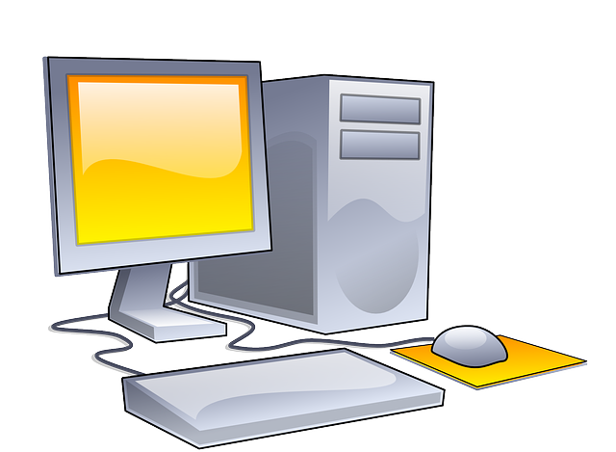
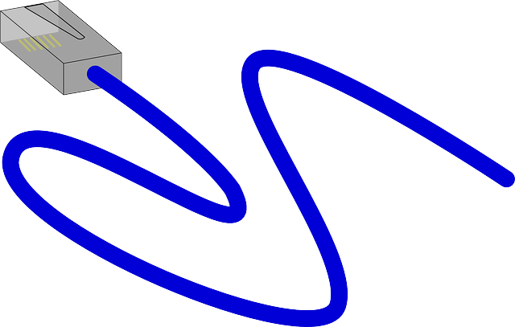

Systemschnitt
Netz
Systemschnitt
Festlegung diskreter kommunizierender Systeme
Interaktionsstelle stimmt mit dem realen Übergang zum Medium überein.
Kann zur Verfeinerung (Annäherung an reale Konfiguration) mehrfach angewendet werden (z.B. unten im Bild).
Uni Hannover
Uni Hannover
Transitsystem
Endsystem
Endsystem
^{Zugangsnetz H}
^{X-Win}
^{MHN}
^{Gebäude}
^{LFE Netz}

Slide 108
Dienstschnitt
Dienstschnitte
setzen zwischen den Diensten zweier benachbarter Schichten an.
Der Kommunikationsvorgang innerhalb eines Systems wird in Teilvorgänge aufgeteilt.
legen Dienstnutzer, Dienst, und Diensterbringer fest.
ergeben nur in Verbindung mit einer Schichtarchitektur Sinn.

Slide 109






Dienstschichtung (Beispiel)
Ort A
Ort B
Protokoll 7
Weinbesteller
Weinlieferant
Protokoll 6
Übersetzer
Übersetzer
Protokoll 5
Gesprächsübergabe
Netz
Gesprächsübergabe
Protokoll 4
Sekretärin A
Sekretärin B
Protokoll 3
= Verstärker

Slide 110
Dienstzugangspunkt (SAP)

Slide 111
Protokollschnitt
Protokollschnitte setzen zwischen den Peer Entities zweier kommunizierender Endsysteme an.
Peer Entities sind Instanzen deselben Protokolls (auf der selben Schicht) in zwei verschiedenen kommunizierenden Systemen.
Bsp.: Eine Instanz des TCP Protokolls auf unserem Computer kommuniziert mit einer Instanz des TCP Protokolls auf einem Webserver.
Ziel: koordinierte Diensterbringung durch mehrere Systeme.

Slide 112
Protokollschnitt
Protokollinstanzen haben drei Interaktionsstellen:
nach oben
nach unten
zur Peer Entity
Dabei ist die Kommunikation der Protokollinstanzen (Peer Entities) virtuell.
Tatsächlich kann nur nach oben oder unten kommuniziert werden.

Slide 113
Protokollinstanzen
Dienstprimitive des Dienstes N
Dienstprimitive des Dienstes N
Protokoll-
instanz
Protokoll-
instanz
Dienstprimitive des Dienstes N-1
Dienstprimitive des Dienstes N-1

Slide 114
Schnittbildung in der Schichtenarchitektur
Systemschnitt – zwischen Systemen
Dienstschnitt – zwischen benachbarten Schichten
Protokollschnitt – zwischen Peer Entities

Slide 115
Dateneinheiten (1/4)
Innerhalb des ISO/OSI-Modells (nach unten, nach oben, und horizontal) unterscheiden wir allgemein zwischen
Nutzdaten
Steuerinformation
Welcher Teil Steuerinformation ist und welcher Nutzdaten, kommt darauf an
auf welcher Schicht (in welcher Protokollinstanz) wir uns befinden
ob wir die Kommunikation nach oben, nach unten, oder zur Peer Entity betrachten.

Slide 116
Dateneinheiten (2/4)
Horizontale Kommunikation (mit der Peer Entity):
Steuerinformation „PCI“ (Protocol Control Information, deutsch: Protokoll-Steuer-Information).
Nutzdaten „UD“ (User Data, deutsch: Benutzerdaten)
Einheit aus PCI und UD ➔ „PDU“ (Protocol Data Unit, deutsch: Protokoll-Dateneinheit)

Slide 117
Dateneinheiten (3/4)
Vertikale Kommunikation (nach unten, oder nach oben) mit einer Protokollinstanz einer benachbarten Schicht:
Steuerinformation „ICI“ (Interface Control Information, deutsch: Schnittstellen-Steuerdaten)
Nutzdaten „ID“ (Interface Data, deutsch: Schnittstellen-Daten)
Einheit aus ICI und ID ➔ „IDU“ (Interface Data Unit, deutsch: Schnittstellen-Dateneinheit)

Slide 118
Dateneinheiten (4/4)
SAP (Service Access Point): Interface/Schnittstelle
ICI (Interface Control Information) wird also zur Ansteuerung eines SAP verwendet.
SDU (Service Data Unit): Wenn eine IDU die relevante Schnittstelle passiert hat, wird dessen ID auch als „SDU“ (Service Data Unit, deutsch: Dienst-Daten-Einheit) bezeichnet.

Slide 119
Zusammenfassung Dateneinheiten
Kommunikation | Steuerinformation | Nutzdaten | Kombiniert
Peer-Instanzen (horizontal) | Protokoll-Steuer-Info (PCI) | Benutzer Daten (UD) | Protokoll Dateneinheit (PDU)
Benachbarte Instanzen (vertikal) | Interface Steuerdaten (ICI) | Interface Daten (ID) | Interface Dateneinheit (IDU)
In der Praxis: Teile der PCI dienen auch als ICI, sodass die ICI nicht separat hinzugefügt werden muss.

Slide 120
(N)-IDU
Schicht (N+1)
(N)-ICI
(N)-ID
(N)-ICI
(N)-ID
(N)-ICI
(N)-ID
Zu sendende Daten
Zur Ansteuerung des SAP
der Schicht N
Schicht N
(N)-PCI
(N)-SDU
N-Protokoll
(N)-PDU
(N)-PCI
(N)-UD
Dateneinheit der Schicht N
Schicht (N-1)
IDU: Interface Data Unit
SDU: Service Data Unit
ICI: Interface Control Information
UD: User Data
PCI: Protocol Control Information
PDU: Protocol Data Unit
Notes:
Beispiel für ICI: Länge der SDU

Slide 121
Ablauf des Datenflusses
(N)-IDU steuert SAP der Schicht N
(N)-IDU = (N)-ICI + (N)-ID
(N)-ID = (N+1)-PDU
Nach Passieren der Schnittstelle:
(N)-ICI des (N)-IDU wird nicht mehr gebraucht
(N)-ID des (N)-IDU wird zu (N)-SDU
(N)-SDU entspricht (N)-UD
(N)-PDU ist (N)-PCI + (N)-UD

Slide 122


(N)-IDU
Absender
(N+1)-PCI
Korrespondent
„versende Ware“
Gebühr
„empfange
Ware“
normal = billig
(N+1)-PDU
Schicht (N+1)
express = teuer
Sendung
Empfänger
(N)-ICI
(N)-ID
Poststelle
„versende Paket“
(N)-PCI
(N)-SDU
Schicht N
Barcode
(zur Paketverfolgung)
(N)-PDU
Spedition
„Transportiere
Fracht“
Schicht (N-1)
Analogie: Paketversand

Slide 123
Datenfluss (vertikal und horizontal)
Quelle
SENKE
M
Originalnachricht
M
Header
Schicht 3
H3
M
virtuelle Übertragung
M
H3
Schicht 2
H2
H3
M
virtuelle Übertragung
M
H3
H2
Schicht 1
H1
H2
H3
M
M
H3
H2
H1
reale Übertragung

Slide 124
Abbildungen zw. Datenblöcken
Operationen auf Datenblöcken:
Segmentierung (Segmenting) / Neumontage (Reassembly)
Blockieren (Blocking) / Deblockieren (Deblocking)
Verkettung (Concatenation) / Trennung (Separation)

Slide 125
Abbildungen zw. Datenblöcken (Segmenting/Reassembly)
(N)-PCI
Segmenting
(N)-PDU
(N)-SDU
Reassembly
(N)-PDU
PCI: Protocol Control Information
PDU: Protocol Data Unit
SDU: Service Data Unit

Slide 126
Abbildungen zw. Datenblöcken (Blocking/Deblocking)
(N)-PCI
(N)-SDU
Blocking
Deblocking
(N)-PDU
(N)-PCI
(N)-SDU

Slide 127
Abbildungen zw. Datenblöcken (Concatenation&Separation)
(N)-PDU
(N)-PDU
Schicht N
Schicht (N-1)
(N-1)-PCI
Separation
(N-1)-SDU
Concatenation
(N-1)-PDU

Slide 128
Kapitel 1.6 Protokolle und Standards
Allgemeines zu Protokollspezifikationen und Standards

Slide 129
Definition: Protokoll (WH)
Ein Protokoll (engl.: Protocol) ist eine Spezifikation (bzw. Vereinbarung) der Regeln, nach denen ein gegebener Informationsaustausch (eine gegebene Kommunikation) stattfindet. Insbesondere werden Syntax, Semantik und Synchronisationsverhalten einzelner Nachrichten festgelegt.

Slide 130
Protokollfunktionen
Verbindungsmanagement
Datenhandhabung
Fehlerbehandlung
Beschreibung in der Protokollspezifikation

Slide 131
Typische Protokollfunktionen (1/3)
Verbindungsmanagement
Aufbau, Abbau
Multiplexing, Splitting
Protokoll Selektion (auf benachbarten Schichten)
Achtung: Transporteinheiten haben schichtspezifisch verschiedene Bezeichnungen (z.B.: Nachricht, Segment, Paket, Block, Frame)

Slide 132
Typische Protokollfunktionen (2/3)
Datenhandhabung
Zerlegung (Segmenting) und Zusammenfügung (Reassembly) von Dateneinheiten
Versehen von Nutzdaten mit Steuerinformationen
Wegewahl (routing)
Flussteuerung (flow control)

Slide 133
Typische Protokollfunktionen (3/3)
Fehlerbehandlung
Verfälschung der Daten:
Prüfsummen (CRC, BCC), Paritätsbits, ...
Verlust der Daten:
Sequenznummern, Quittungen, Timeout
Duplikate:
Sequenznummern
Falsche Reihenfolge:
Sequenznummern
Verbindungsabbruch:
Reset, Wiederaufsatzpunkte

Slide 134
Protokollspezifikation (1/2)
Aufgabe:
Arbeitsteilung und Zusammenarbeit mit Protokollen benachbarter Schichten
Methoden der Protokollspezifikation:
erweiterte endliche Automaten [ESTELLE]
Ablaufdiagramme [SDL]
Sequenzdiagramme
Programmiersprachen [ASN.1]
Temporale Logik [LOTOS]
Petri-Netze (nach Carl Adam Petri)

Slide 135
Protokollspezifikation (2/2)
Protokollverifikation und Validierung
Korrektheit
Verklemmungsfreiheit (Deadlock)
Protokolltests
mit Partner: Interoperabilität (interoperability)
gegen Standard: Konformität/Übereinstimmung (conformance)

Slide 136
Ausschnitt aus V.24 (Signale)
Datenleitung
Meldeleitungen,
Steuerleitungen
+12 V
‘‘0‘‘
‘‘Ein‘‘
+5V
Sendeschwelle
+3V
Empfangsschwelle
-3V
Empfangsschwelle
-5V
Sendeschwelle
‘‘1‘‘
‘‘Aus‘‘
-12 V
Max. Flankenanstieg:
Max. Signalwechseldauer:
-6
30V / (10 s)
1ms

Slide 137
Beispiel:Telefongespräch
Anfang
Ende
Keine/unverständliche
Antwort
„Hallo“
frei
Angerufener legt auf
wählen
Falscher Name
Auflegen
Richtiger Name
Begrüßungsphase
Informationsaustausch
Verabschiedungsphase

Slide 138
Telefongespräch als Diagramm
Beispiel für die Verwendung von Sequenzdiagrammen (Flow Charts)
Vereinfachungen:
Nur Anrufer Seite dargestellt
Nicht festgelegt:
kein Freizeichen
kein Rufzeichen
Besetztzeichen
Unterbrechung der Verbindung
Zeitbegrenzung der Wartezustände
zu lange Pause bei Partner
Partner legt zuerst auf
Aufgabe: Vervollständigen Sie die Protokollbeschreibung
Angerufener
Telefonapparat
Vermittlung

Slide 139
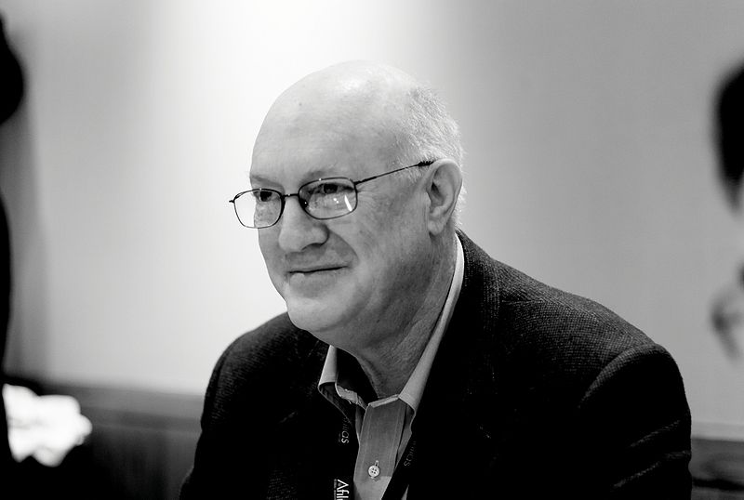
RFC (Request for Comment)
„Bitte um Kommentare“
Publikationsformat der Internet Engineering Task Force (IETF) und der Internet Society.
1969 von Steve Crocker erfunden (Erstautor).
Enthalten technische und organisatorische Ideen für die Entwicklung des Internets.
https://en.wikipedia.org/wiki/Steve_Crocker

Slide 140
RFC Eigenschaften
Jeder RFC hat eine eindeutige aufsteigende Nummer in Reihenfolge der Publikation.
Jeder RFC hat einen Gültigkeitsstatus (Informational, Experimental, Proposed Standard, Draft Standard, Standard, Historic).
Eigenlektüre: RFC 1958
„Architectural Principles of the Internet“

Slide 141
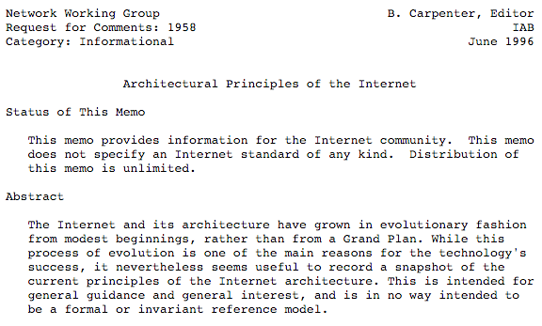
RFC 1958 (1/2)

Slide 142
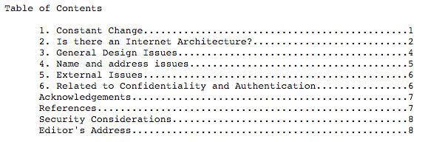
RFC 1958 (2/2)

Slide 143
Kapitel 1.7 Netztopologie
Verbindungsvarianten, Vermittelte Netze, Internetworking

Slide 144
Einordnung
Bisher:
Protokollstapel innerhalb einzelner Systeme betrachtet
Transitsystem vereinfacht betrachtet
In diesem Unterkapitel: Netztopologie von Transitnetzen eingehen.

Slide 145
Die Schichtenarchitektur des ISO/OSI-Modells (WH)

Slide 146
Einordnung
Insbesondere: die Begriffe Internetworking und Wegewahl (Routing).
Im ISO/OSI-Modell:
assoziiert mit der Vermittlungsschicht (Schicht 3, Network Layer)
können aber auch in anderen Schichten Anwendung finden
Ein Netz ist ein Graph (mit Kanten und Knoten)

Slide 147
Verbindungsvarianten

Slide 148
Vermitteltes Netz
Interne Topologie eines vermittelten Netzes ist Endsystemen (Hosts) unbekannt.
Pfad durch das Netz wird von Zwischensystemen/Vermittlungseinrichtungen vermittelt.
Vermittelte Netze werden grafisch meist als Wolke dargestellt.

Slide 149
Vermitteltes Netz (Bild)
Hosts
Zwischensysteme (Nodes)

Slide 150
Verbundnetz/Internetworking
Zusammenschluss vermittelter Netze ergibt (größeres) vermitteltes Netz.
Vermittlungseinrichtungen zwischen einzelnen Netzen im Verbund heißen „Gateway Router“.
Wenn mehrere vermittelte Netze in einen Verbund zusammengeschlossen werden redet man von einem Verbundnetz bzw. dem Internetworking (Bsp.: Internet).

Slide 151
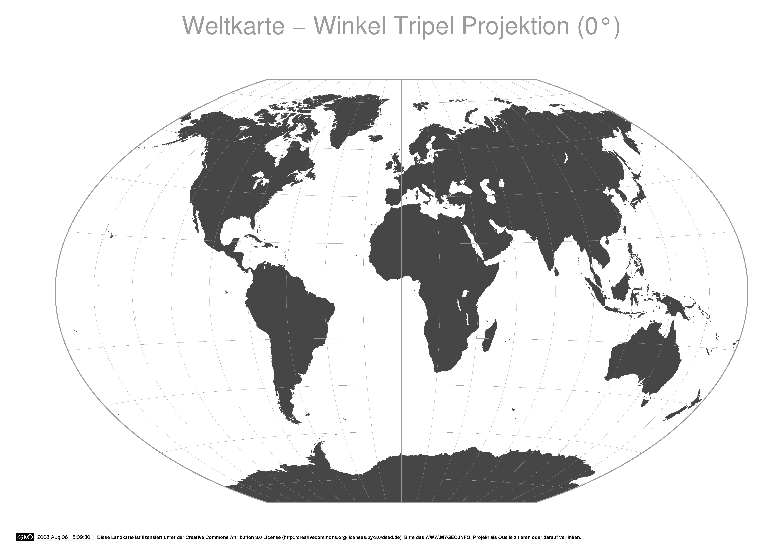
Verbundnetz (Bild)
Aufgaben:
globale Wegewahl/Vermittlung
Protokollumsetzung
Beispiel: Internet

Slide 152
Beispiel: Münchner Wissenschaftsnetz (MWN) (WH)
http://www.lrz.de/services/netz/mwn-ueberblick/

Slide 153
Verzögerungsarten in vermittelten Netzen
Signalverzögerung
Nachrichtendauer
Verarbeitungsverzögerung
Warteschlangenverzögerung
Netzverzögerung
Paketumlaufverzögerung (engl. Round Trip Delay RTD)

Slide 154
Verzögerungsarten
Warteschlange
Knoten
Medium

Slide 155
Verzögerungsarten in Vermittelten Netzen (1/2)
Signalverzögerung = Mediumlänge [m] / Übertragungsgeschwindigkeit [m/s]
Nachrichtendauer = Nachrichtenlänge [Bits] / Übertragungsrate (des Mediums) [Bits/s]
Verarbeitungsverzögerung: Verarbeitungszeit im Knoten ohne Last (abhängig von Protokoll und Knotentechnik).

Slide 156
Verzögerungsarten in Vermittelten Netzen (2/2)
Warteschlangenverzögerung: Durch Last verursachte Wartezeit im Knoten.
Netzverzögerung: Summe aller Verzögerungen auf einem End-to-End Pfad.
Round Trip Delay (RTD): Summe aller Verzögerungen von der Quelle zum Ziel und zurück (Antwortnachrichten nehmen nicht unbedingt den selben Pfad).

Slide 157
Sequenzdiagramme
Engl.: Message Sequence Chart
Hilfsmittel zur Darstellung des zeitlichen Ablaufs einer Kommunikation
Auch „Weg-Zeit-Diagramm“ genannt

Slide 158


Nachricht ist jetzt komplett in der Leitung
Quelle
Senke
Leitung
Signalverzögerung
Nachrichtendauer
Gesamtdauer
Senden beginnt
Senden endet
Zeit
Empfang beginnt
Empfang endet
Weg

Slide 159
Kapitel 1.8 Fehlerarten

Slide 160
Arten von Fehlern in Netzen
Verfälschung
Verlust
Duplikate
Falsche Reihenfolge

Slide 161
Merkmale von Fehlern
Ursachen
Entdeckung / Erkennung
Reaktion

Slide 162
Fehlerarten
 | Ursachen | Entdeckung | Reaktion
Verfälschung | Crosstalk, Interferenz, Komponentenfehler | Mehrfachübertragung, Prüfsummen (z.B.: BCC, CRC) | Negative Quittung, Wiederholung, Error Correction Code
Verlust | Verfälschung der Adresse, Wegwurf bei Netzüberlastung | fehlende Quittung Sequenznummern | Wiederholung
Duplikate | Verlust der Quittung, Alternativwege, zu frühe Wiederholung | Sequenznummern | Verwerfen
Falsche Reihenfolge | Wiederholung, Alternativwege, | Sequenznummern | Verwerfen und Wiederholen, Zwischenspeichern und Korrigieren

Slide 163
Kapitel 1:Zusammenfassung (WH)
Die wichtigsten Definitionen
Das ISO/OSI-Referenzmodell
Das Internet-Referenzmodell
Ein einführendes Beispiel
Schnittstellen und Dateneinheiten
Protokolle und Standards
Netztopologie
Fehlertypen

Slide 164
Die Schichtenarchitektur des ISO/OSI-Modells (WH)

Slide 165
ISO/OSI und Internet im Vergleich

Slide 166
Transportsystem (als Grafik)
Endsystem A
Endsystem B
7
7
6
6
5
Virtuelle, zuverlässige Verbindungen
(aus Sicht der Endsysteme)
5
4
4
3
3
3
3
3
2
2
2
...
2
2
1
1
1
1
1
Transportsystem
Router
Router
Router
Netz 1
Netz 2
...
Netz n

Slide 167
Fragen zu Kapitel 1 (1/2)
Welche Probleme treten bei Rechnernetzen im Vergleich zu Einzelsystemen auf?
Wie hängen die Begriffe Dienst, Protokoll, und Schnittstelle zusammen?
Was besagt das Prinzip der Schnittbildung?

Slide 168
Fragen zu Kapitel 1 (2/2)
Wie entsteht ein N-PDU aus einer N-SDU?
Worin liegt der Unterschied zwischen ISO/OSI- und Internet-Anwendungssystem?
Schlüsselbegriffe des Kapitels: Referenz Modell, Schichtenarchitektur, Schnittstelle, Protokoll, Internetworking

